Slide 1


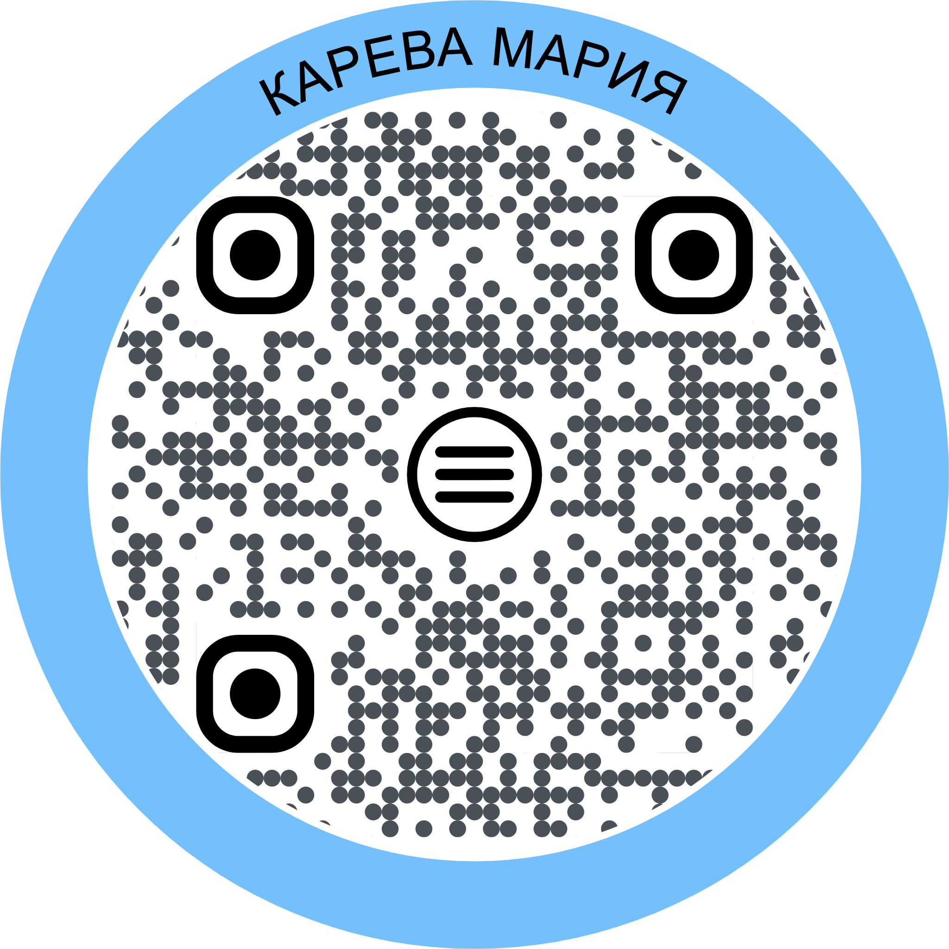
КАРЕВА МАРИЯ
Магистр психологии, преподаватель психологии, нейрокоуч, супервизор
Master-coach (ICI), системный коуч (MRI), супервизор (ECA), ментор-наставник психологических и коучинговых программ (МИП, РУДН, УОМ)
Эксперт и консультант в области управления организацией, управления финансами (ВО, EMBA). Организатор и ведущий групповых мероприятий.

Slide 2

Техника Квадрант страхов
Техника, которая позволяет проработать набор страхов, которые характерны для любых задач/целей/ситуаций

Slide 3
Квадрант страхов
1. Страх мечтать
4.1. Страх результата
4.2. Страх того, что больше нет мечты
2. Страх, что не получится (меня осудят)
3. Страх системы

Slide 4

Когда и для чего применяется
Техника применяется при проработке страхов, которые специалисты часто называют коучинговыми.
Техника эффективна при проработке как всех указанных страхов последовательно, так и при работе с каким-то страхом отдельно.

Slide 5

Техника работы: Шаг 1
1
Что такое страх мечтать?
2
Фокус
Нужно понять, почему не мечтается.
Фрустрация: Ты точно ничего не хочешь? Счастья, здоровья, любви, карьеры, денег не хочешь? ну все люди так живут и ничего не хотят☺))
Возможные причины более тяжелых состояний:
Выгорание
Болезни
Острые состояния, события которых происходят сейчас и отвлекают.
Помогаем клиенту осознать ситуацию, вспомнить/ощутить свои мечты.
Возможно использование фрустрации

Slide 6

Техника работы: Шаг 2
Страх, что не получится…
Страх, что тебя осудят…
Фокус
1
2
Помогаем клиенту почувствовать уверенность в том, что все аспекты дела/проекта и т.п. могут быть выполнены, что у него есть на это ресурсы.
Помогаем понять, что даже если кому-то не нравится то, что он делает, это не повод не делать. Всегда есть тот, кто не доволен или не понимает. Осуждение –часть жизни, вопрос хочет ли человек не делать из –за страха.
Нужно понять, как именно проявляется этот страх:
Что именно не получится и почему?
Кто тот человек, который может это реализовать?
Кто осудит и что дальше?
Работа со страхом, что не получится, ведется с подбором образца, у которого все получится на 100%, составления списка характеристик или действий и попунктного сравнения.

Slide 7

Техника работы: Шаг 3
1
Что такое страх системы?
2
Фокус
Страх системы корректируется четким пониманием и наличием плана действий/шагов как следует поступать.
Если бы ты уже был таким человеком, с такими навыками и способностями, с такими убеждениями, то как ты бы хотел выстроить систему по реализации мечты?
Помогаем клиенту осознать, что все в его руках, что все данные можно найти, есть огромное количество ресурсов: информация в открытых источниках, нейросети, консультанты, друзья, профессиональные сообщества и т.п.

Slide 8

Техника работы: Шаг 4
Страх, что не понравится
результат
Страх, что после будет
пустота
Фокус
1
2
Помогаем клиенту разобраться в своем отношении к результату, что пугает его в вполне сформулированном результате, что там не так?
Один из вариантов: это «чужой» проект/результат. Тогда основной вопрос, стоит ли это делать?
Помогаем увидеть свой последовательный рост, рост своих целей, который перекликается с этапами жизни.
Нужно понять почему человек этого боится? Если он планирует результат, почему в него не верит?
Страх потери цели лечится следующей мечтой, желательно большей, чем текущая.
Вопрос: Представь, что то, что ты сейчас планируешь успешно завершено. Почувствуй радость завершения. Что тогда станет следующим шагом?

Slide 9
На что обратить внимание:
1
Ощущения
2
Профессиональное видение
Нужно внимательно наблюдать за клиентом в процессе работы, как он себя чувствует, какие эмоции и чувства испытывает. Они поддерживают в нем уверенность или страхи.
В этой технике часто именно специалист должен увидеть сложности клиента и «подсветить» ему, что это видно и если сложности не решить, то ничего не получится.

Slide 10

Результат:
1
Состояние
2
Особенность
Уверенность, что все получится.
Понимание процесса на каждом этапе
Снижение не рациональных страхов
Новые цели на будущее, которые помогут выполнить текущий проект.
Крайне вероятно, что клиенту потребуется писать (записывать мысли, планы, шаги и т.п.). Нужно учесть это, подготовить блокнот и ручку.

Slide 11

Ограничивающие факторы
Заболевания
В работе со страхом мечты могут быть выявлены серьезные заболевания, а также серьезные формы выгорания и похожих состояний. Важно! Не начинать работы над идеей/проектом пока не будет завершена основная стадия лечения.
Фобия
В случае понимания, что у клиента фобийное расстройство, ему нужна помощь специалиста (психотерапевт, психиатр)

Slide 12

Завершение
По завершении очень хорошо выйти в мета позицию и посмотреть на ситуацию/план действий
как бы со стороны.
Далее стандартное продолжение/завершение работы.

